Slide 1
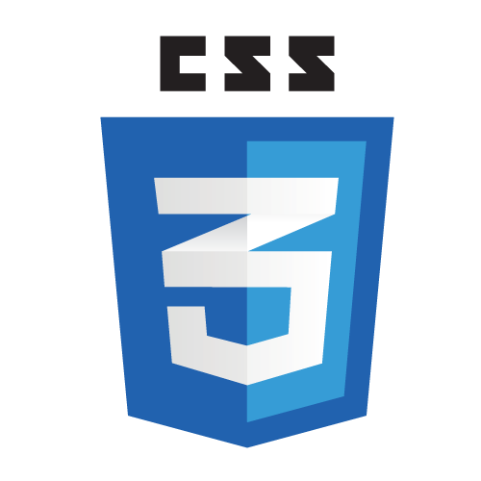


BootStrap
Génie Logiciel
Etudiants:
Luc GIFFON
Benjamin MAGRON
Louis VILLARD

Slide 2
Plan
Qu’est-ce que c’est ?
À quoi ça sert ?
Comment ça marche?
Démonstrations de fonctionnalités
Avantages & inconvénients
Exemples de développement avec bootstrap
Exemples de Templates
Outils externes
Conclusion
Questions

Slide 3

Qu’est-ce que c’est?
Créateurs : Marc Otto & Jacob Thornton
Développeur : Twitter
Date de création : 19 Août 2011
Collection d’outils utiles au développement « front-end » de sites et
d’applications Web
Contient des codes HTML, CSS, des formulaires, des boutons etc.
Extensions JavaScript
Un des plus gros projets sur GitHub

Slide 4
A quoi ça sert?
Système de grille simple et efficace pour mettre en ordre l'aspect visuel d'une page web.
Apporte du style pour les boutons, les formulaires, la navigation…
Permet ainsi de concevoir un site web rapidement et avec peu de lignes de code ajoutées.
Facilite le développement des sites et des applications Web.
Compatible avec la majorité des Navigateurs et Ecrans.

Slide 5
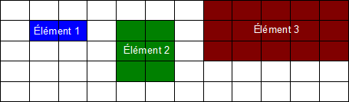
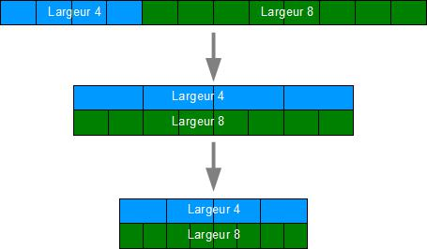
Comment ça marche?
Une grille pour organiser les éléments?
BootStrap est « responsive »:
4 classes de colonnes pour 4 types d’écrans

Slide 6
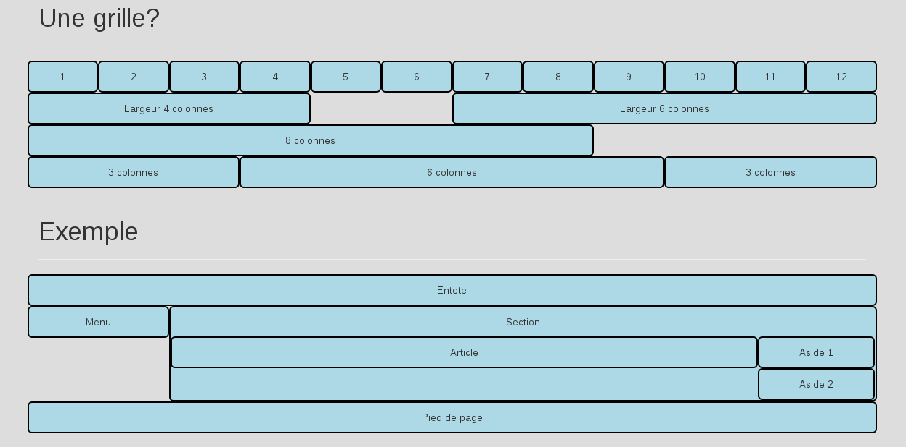
Démonstrations de
certaines fonctionnalités

Slide 7
Avantages & Inconvénients
Avantages | Inconvénients
Présentation similaire sur tous les navigateurs et compatibilité parfaite Facilite le positionnement des éléments d’un site en proposant une grille de positions S’adapte à tous les écrans de PC et de Smartphones/Tablettes Facilite l’élaboration d’un site Web et d’une application mobile Grande communauté de développement et évolution rapide | Bien connaître le Framework pour pouvoir en tirer le meilleur parti, nécessite un temps d’apprentissage et d’adaptation Normalisation de la présentation peu devenir lassante Evolution rapide rendant rapidement obsolète certaines implémentations

Slide 8
Exemples de sites Web développés avec bootstrap
http://www.twitter.com/
https://mapsconnect.apple.com/
http://www.rollingstones.com/
http://www.spotify-thedrop.com/
https://www.nasa.gov/
http://www.washington.edu/
http://www.fifa.com/
…

Slide 9
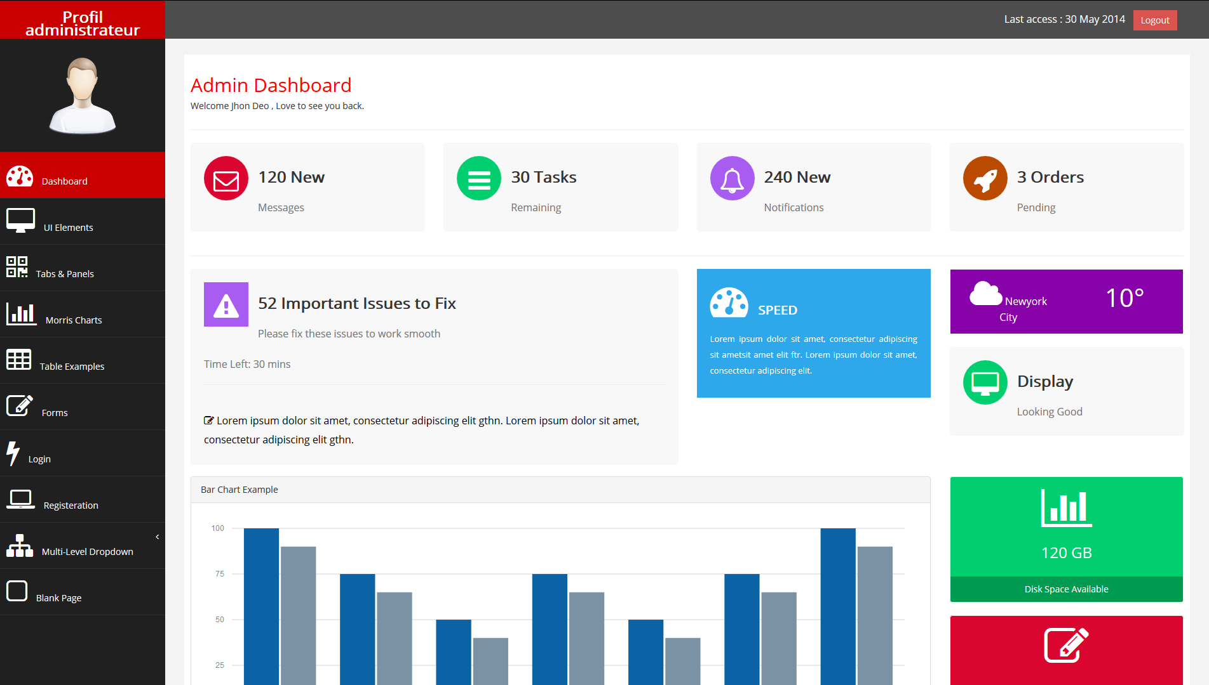
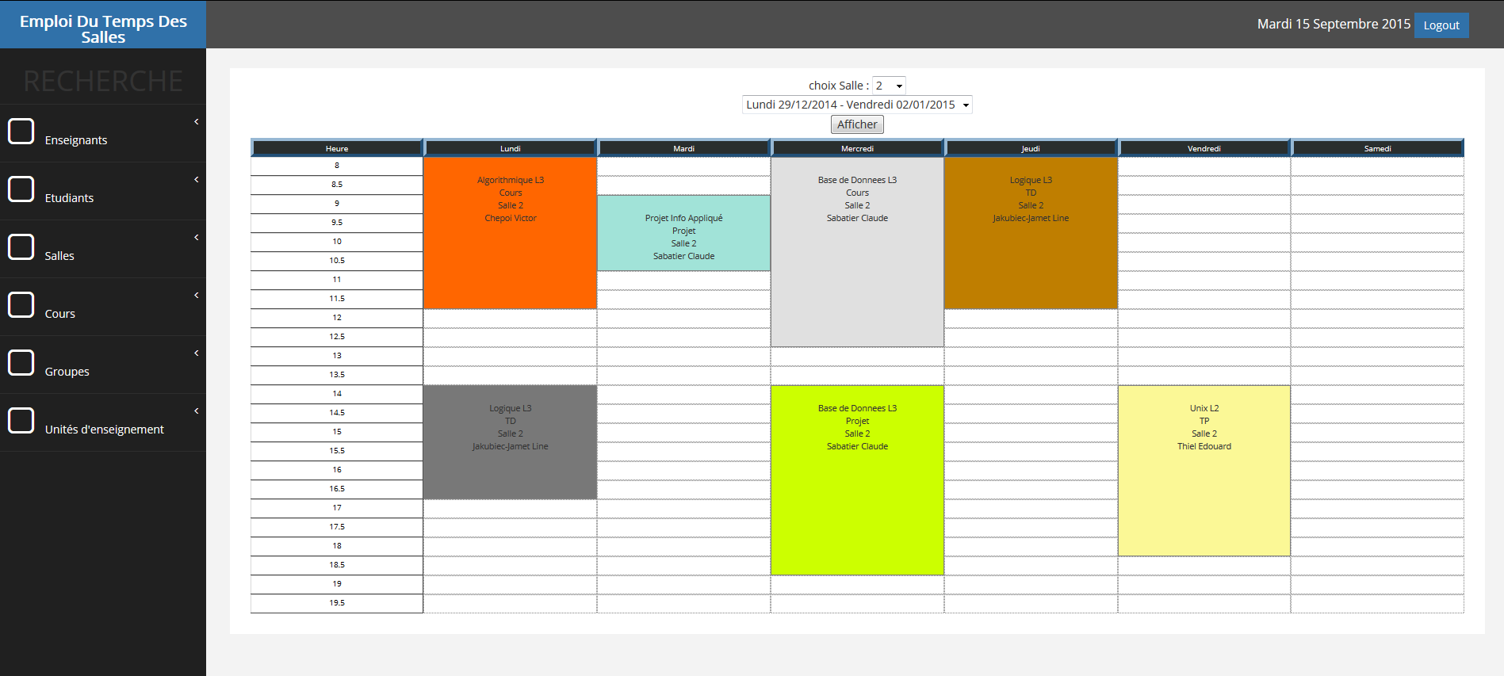
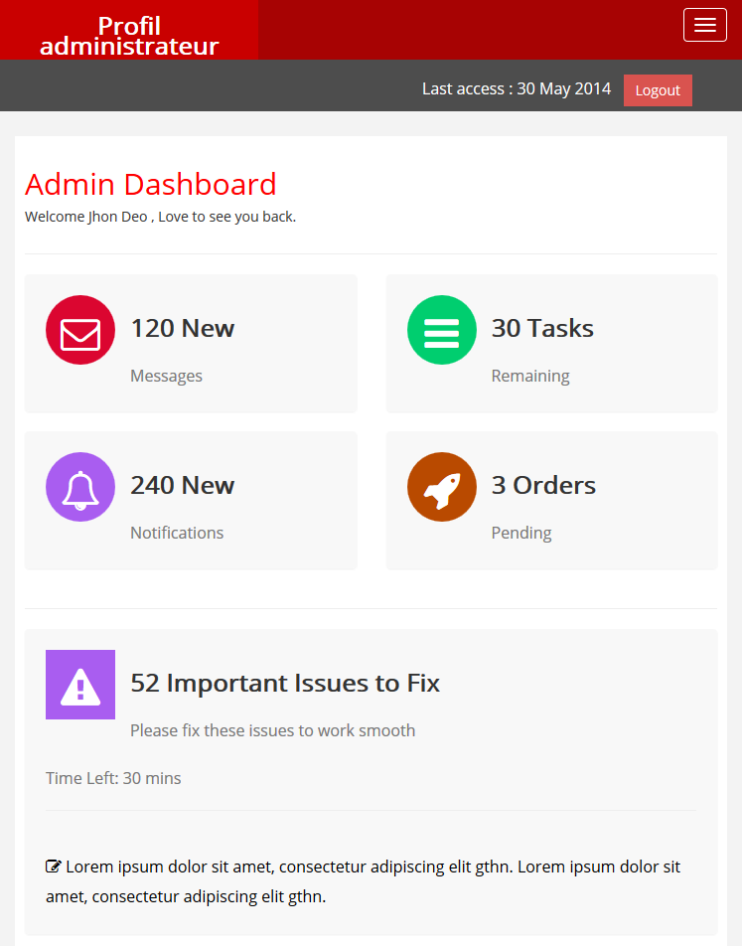
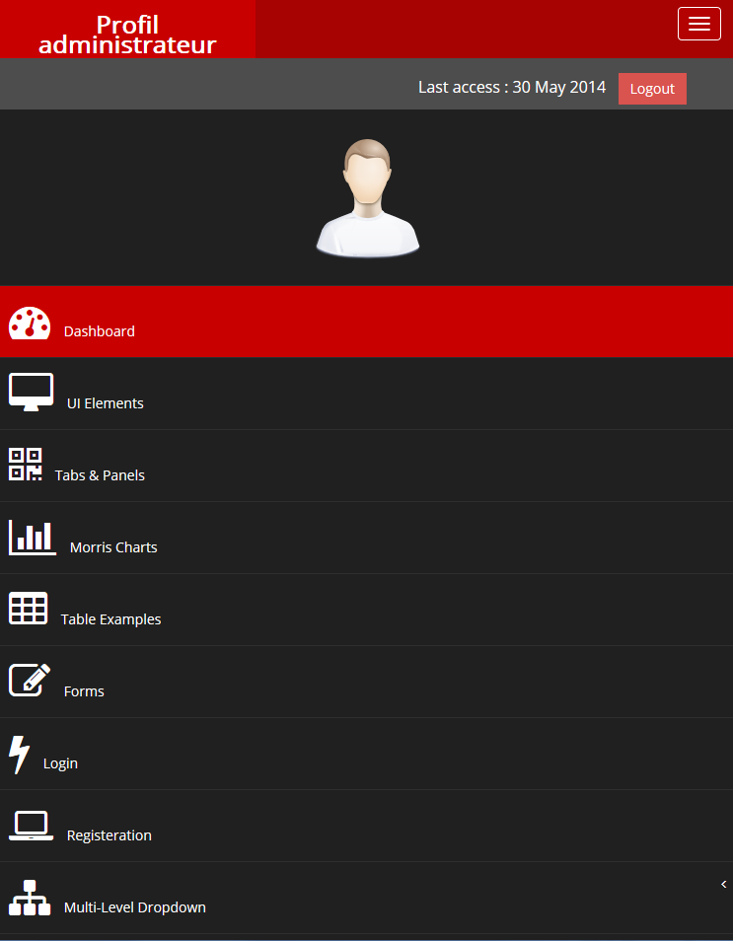
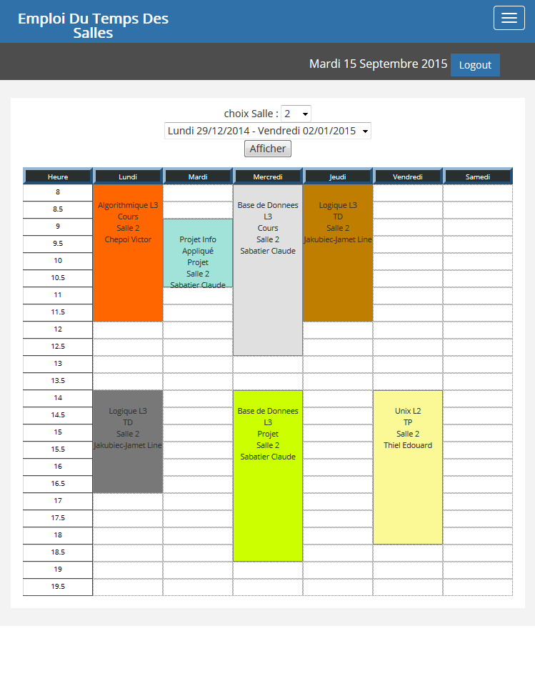
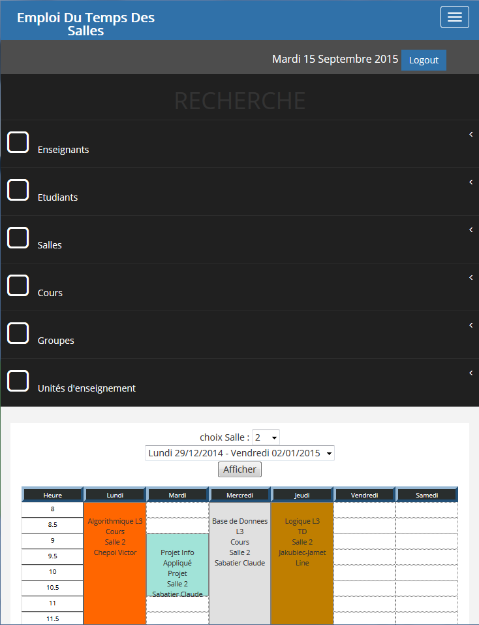
Exemples de templates
http://startbootstrap.com/
http://jennifer.manfredo.etu.perso.luminy.univ-amu.fr/projets/login.php

Slide 10
Outils externes
http://fortawesome.github.io/Font-Awesome/
http://bootsnipp.com/
http://charliepark.org/bootstrap_buttons/
http://www.bootply.com/
http://www.webdesignerdepot.com/2014/10/the-ultimate-guide-to-bootstrap/

Slide 11
Conclusion
Un outil qui fait gagner du temps
Vers un internet tous support (responsive)
Facile d’utilisation
Communauté active importante (600 contributeur Github)
http://getbootstrap.com/
Faut-il que tous les sites internet se ressemblent ?
Des Concurrents ? Foundation, Joomla (FR), Symfony, …

Slide 12
Merci de votre attention
Des questions ?

